Slide 1

Verhoogde ICP bij meningitis
IC management
Jurrianne Fahner
Fellow kinderintensive care

Slide 2
Casus
Meisje, 15 jaar, koorts en braken
Uitval rechter arm en verminderd bewustzijn
EMV 7 ->3, tonisch-clonisch insult
Midazolam
Pupilverschil -> R > L, niet licht reactief

Slide 3

Casus
ICP monitoring

Slide 4
Casus
Meisje, 15 jaar, koorts en braken
Uitval rechter arm en verminderd bewustzijn
EMV 7 ->3, tonisch-clonisch insult
Midazolam
Pupilverschil -> twee lichtstijve pupillen
Bij LP openingsdruk van 50

Slide 5
Casus
ICP monitoring

Slide 6
Casus
Meisje, 15 jaar, koorts en braken
Uitval rechter arm en verminderd bewustzijn
EMV 7 ->3, tonisch-clonisch insult
Midazolam
Pupilverschil -> twee lichtstijve pupillen
Bij LP openingsdruk van 50
Op PICU hersendood verklaard, waarna overleden
BK en LK: meningokok B

Slide 7
Achtergrond
Verhoogde ICP bij bacteriële meningitis
  Tot 93% gerapporteerd
  Richtlijnen: geen standard ICP monitoring of behandeling ICP
  Verschillen in praktijk:
    Zweden: 84% ICP monitoring
Wat is het gebruik van ICP monitoring en behandeling in de praktijk bij volwassenen met een bacteriële meningitis waarvoor IC opname?

Slide 8
Monitoring en behandeling ICP bij bacteriele meningitis

Slide 9
Studiekenmerken
  Prospectieve cohort studie
    Volwassenen met bacteriële meningitis
      Pleiocytose of bacteriën in liquor
    ICU opname Jan 2017-Mei 2021
    Kopenhagen, Denemarken
  ICP, ICP monitoring, EVD, complicaties
  Indicatie gesteld door behandelend team
    GCS < 9,
    Beeldvorming suggestief voor verhoogde ICP
    Noodzaak tot sedatie

Slide 10
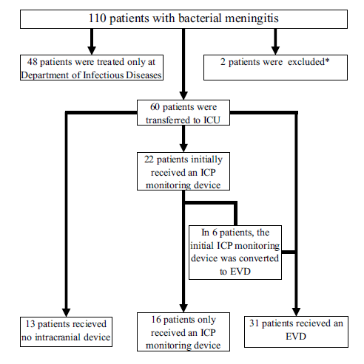
Resultaten

Slide 11
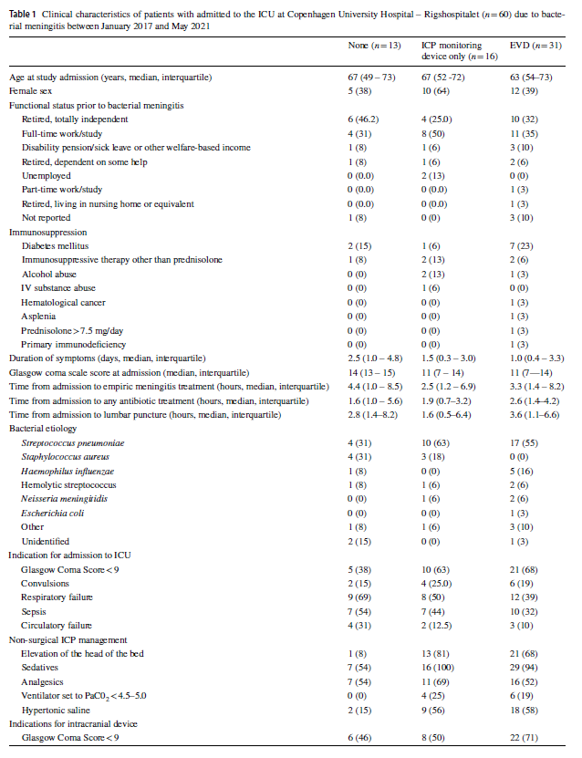
Resultaten

Slide 12
Resultaten

Slide 13
Resultaten
S. pneumoniae meest voorkomende verwekker
8/47 patiënten ICP > 20 mmHg als openingsdruk
21/47 verhoogde ICP tijdens opname
Intracraniële bloeding in 13/47 vs. 1/13
6-maanden mortaliteit: 11/60 (18%)
  15% bij no device
  13% bij ICP monitor
  23% bij EVD

Slide 14
Discussie
………………………….
………………………….
………………………….
………………………….

Slide 15
Discussie
Confouding by indication
Relatief veel ICP meters geplaatst
Indicatie plaatsen ICP-meter
Timing plaatsen ICP-meter
Geen uitkomsten functioneren
Positief effect van drainage

Slide 16
Systematic review ICP management

Slide 17
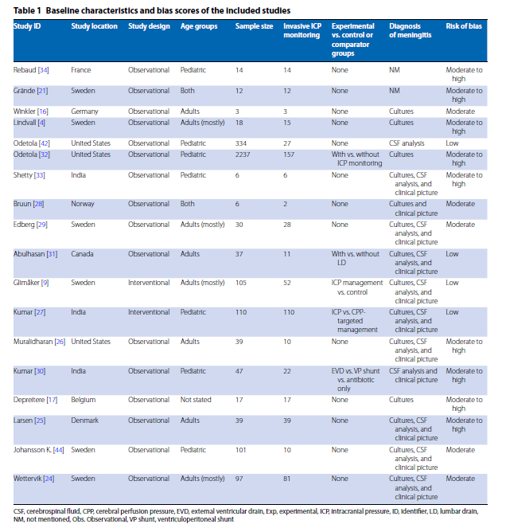
Systematic review ICP management
Inclusie van 18 studies

Slide 18
Systematic review ICP management

Slide 19
Systematic review ICP management
Effect opnameduur onduidelijk
CT-scan niet helpend bij vaststellen ICP
Mogelijk positief effect mortaliteit en morbiditeit
  Zwak bewijs
Eerdere start van ICP monitoring

Slide 20
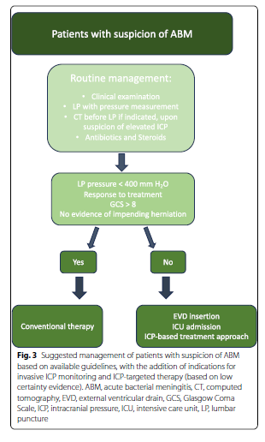
Systematic review

Slide 21
Bacteriële meningitis
ICP monitoring

Slide 22
Bacteriële meningitis
ICP monitoring
Volwassen IC: nee
Neuro CHI: weinig
Neuro: weinig, voorkeursafhankelijk

Slide 23
Implicaties voor de PICU WKZ
      1. Is het resultaat van de studie relevant voor PICU WKZ?
  Ja, relevante klinische vraag, echter evidence beperkt, voor nu bevestiging huidige beleid
  2. Indien Ja:
  a. Wat zou je willen implementeren voor de PICU WKZ?
  Altijd overwegen wat ingezet kan worden om ICP te managen
  Nu geen evidence voor vaker inzet ICP monitoring
  b. Is het nodig om een colloquium in te plannen met experts om dit vorm te geven?
  Complicatiebespreking volgt
  Volgende journal club over optic nerve sheath diameter

